Slide 1
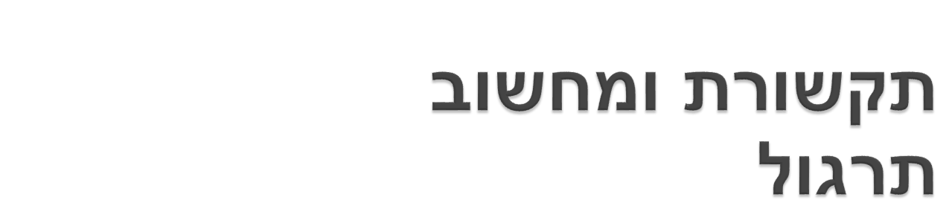
TCP

Slide 2

פרוטוקול שכבה רביעית במודל 5 השכבות
מספק העברת מידע בין נקודות קצה ע"י יצירת חיבור ביניהם
פרוטוקול אמין
  על כל הבתים שהתקבלו נשלח ACK, אלו שלא התקבלו נשלחים מחדש
פרוטוקול ממשפחת פרוטוקולי ה-Pipeline (המיישם שילוב של Go-Back-N ו- Selective Repeat)
  המספור מתייחס לבתים.
  קיימים buffer בשני הצדדים.
  .cumulative acks
  טיימר יחיד.
מספק מנגנוני בקרה
  Congestion Control and Avoidance

Slide 3
קשר נקודה לנקודה point to point))
  בכל פעם שולח אחד ומקבל אחד.
  אין אפשרות ל- multicasting: העברת מידע משולח אחד להרבה מקבלים בפעולת שליחה אחת אינה אפשרית.
תומך בתקשורת דו-כיוונית(full duplex), שני הצדדים שולחים ומקבלים מידע
    קיים MSS (maximum segment size) שהוא גודל מקסימלי של סגמנט שניתן להעביר.
תקשורת מוכוונת קשר (connection oriented)
  קיימת לחיצת יד (handshake) שמאתחלת את מצבי השולח והמקבל לפני העברת מידע ביניהם.
הפרוטוקול רץ רק במחשבי הקצה ולא בנתבים בדרך.
בקרת זרימה (flow control): השולח לא ישלח יותר מידע ממה שהנמען יכול לקבל.

Slide 4
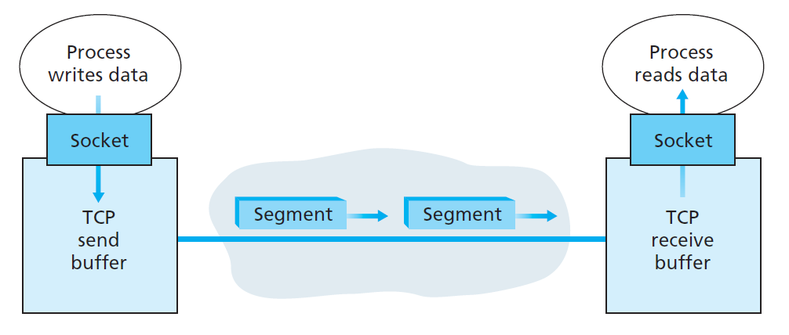

Slide 5

המידע של האפליקציה מחולק לחלקים בעלי גודל המוגדר ע"י ה-TCP כ-"גודל הטוב ביותר לשליחה". חלק המידע המועבר ע"י ה-TCP לרמת ה-IP נקרא סגמנט.
כאשר TCP מקבל מידע מהצד השני הוא שולח אישור על קבלת המידע.
  האישור אינו נשלח מידית, בד"כ הוא מעוכב. (cumulative ack)
  אם לא התקבל אישור(timeout/3 dup acks)החבילה נשלחת מחדש. Fast retransmit-
TCP מחזיק checksum של המידע ושל המיקום ההתחלתי של חבילת ה-TCP. במידה ו-TCP מוצא checksum שגוי הוא יזרוק את החבילה ולא יודיע לצד השני על קבלתה.

Slide 6
סגמנטים של TCP נשלחים כחבילות .IP
  חבילות IP יכולות להגיע לא דווקא באותו הסדר שבו נשלחו, גם סגמנטים של TCP יכולים להגיע לא באותו הסדר שבו נשלחו. TCP המקבל חבילות מסדר אותן מחדש לפי הסדר שבו נשלחו, אם יש צורך, ומעביר את המידע מסודר לאפליקציה.
  חבילות IP יכולות להשתכפל, TCP יודע לזרוק חבילות משוכפלות.
קיימת בקרת זרימה (flow control).
  כל צד בקשר TCP מכיל Buffer סופי. TCP שמקבל חבילות מהצד השני יאפשר לו לשלוח מידע לפי יכולות ה-Buffer שלו, כלומר לא יאפשר לצד השני לשלוח חבילות ללא קבלת אישור מעבר לגודל ה-buffer.
  דבר זה מונע ממחשב מהיר לסתום את ה-Buffer של מחשב איטי.

Slide 7
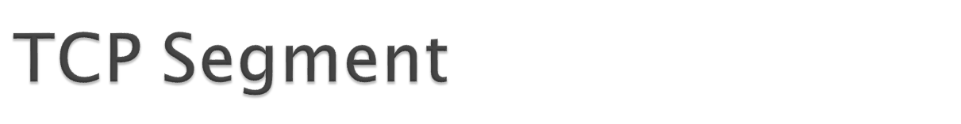
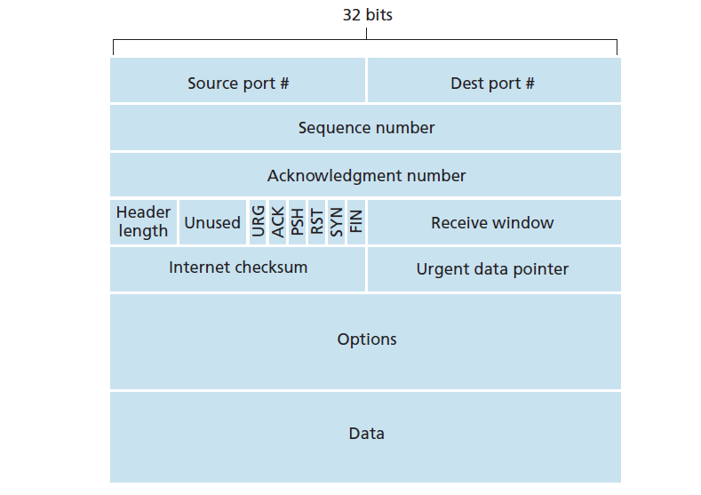

Slide 8
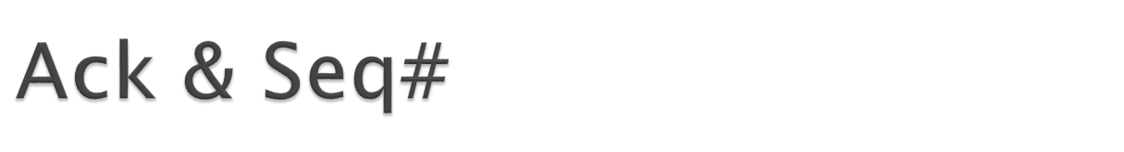
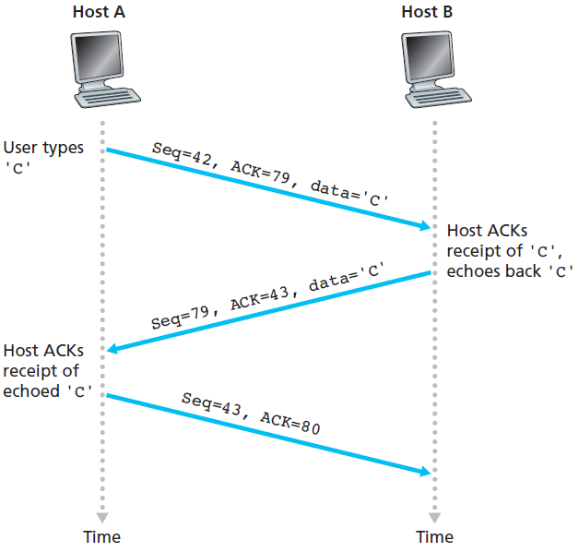
בתחילת תקשורת כל צד מאתחל Seq# התחלתי
  מספר ה Seq# שנשלחו מסמל כמות בתים שעברה
  הוגדר כדי שאותה חבילה לא תתקבל פעמיים בצד המקבל
לאחר קבלת מידע, הצד המקבל שולח Ack
  Ack יהיה על Seq# שאותו הצד המקבל מצפה לקבל

Slide 9
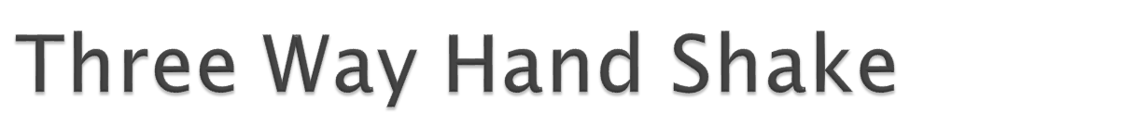
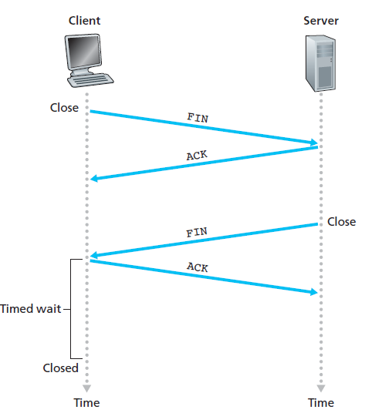
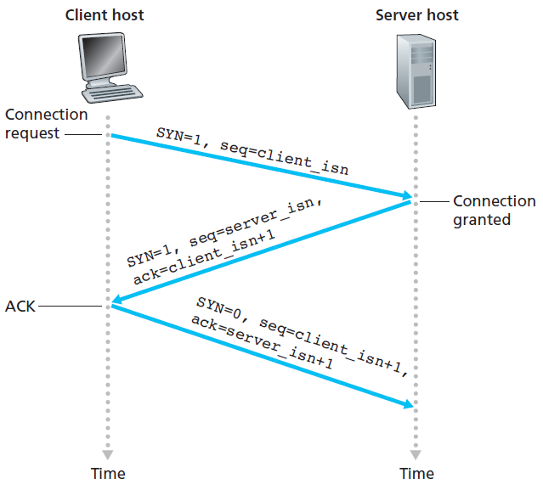
בעת יצירת חיבור וגם בעת סיימו מתבצעת "לחיצת ידיים" בין שני המחשבים:

Slide 10
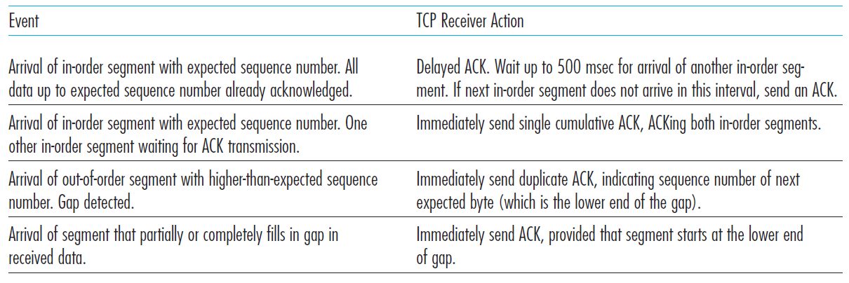
מנגנון שליחת ACK של התחנה המקבלת
ברגע שיש timeout לא משדרים חלון שלם אלא רק את הסגמנט שגרם ל timeout וזה הסגמנט הראשון בחלון

Slide 11
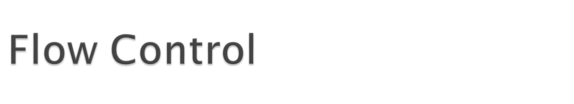
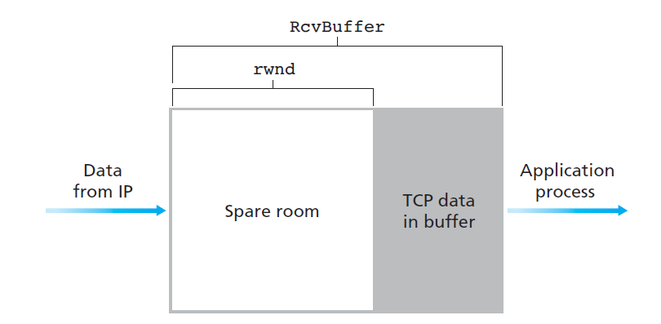
כאשר מידע מתקבל הוא נשמר ב buffer שממנו קוראת האפליקציה.
  המידע לא תמיד נקרא באופן מידי ולכן יתכן מקרה שבו ה-buffer יוצף.
TCP מספק את מנגנון ה- flow-control שתפקידו למנוע את הצפה של ה- buffer .
  משווה את קצב קבלת החבילות לקצב שבו האפליקציה קוראת.

Slide 12
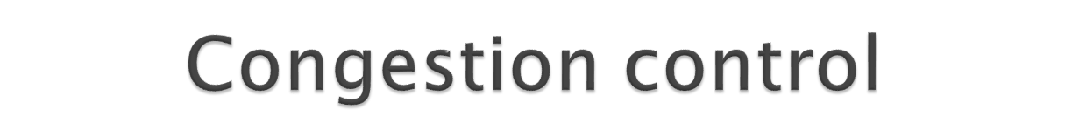
נרצה שהשולח ישלח בקצב הכי מהיר שניתן – גודל חלון אופטימלי
  אם התקבל Ack נגדיל את החלון, אם לא אזי נקטין את החלון
מנגנונים לבקרה:
Slow Start כאשר מתקיים cwnd<ssthresh
  נתחיל מחלון בגודל 1 ונגדיל את החלון בצורה אקספוננציאלית
Congestion avoidance כאשר מתקיים
cwnd ≥ ssthresh
  גודל החלון גודל בקצב ליניארי

Slide 13

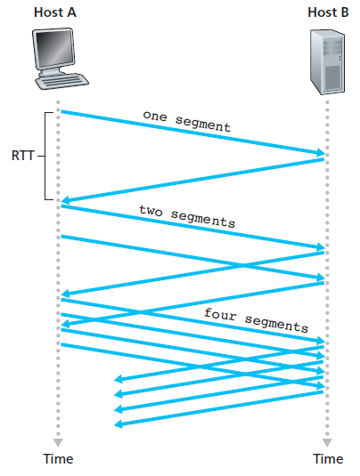

Slide 14
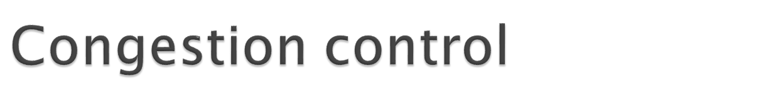
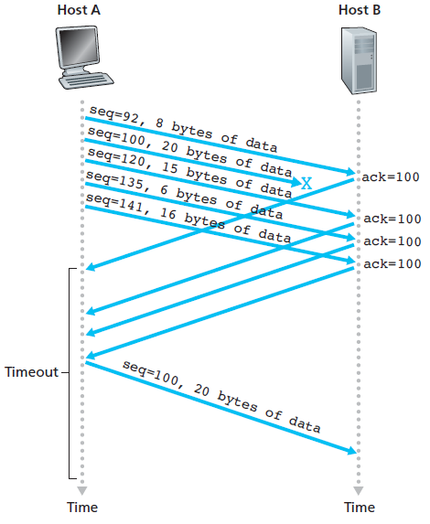
    3 Duplicate Ack
    sstresh, cwnd= cwnd/2
    )גדל לינארית(
    Timeout
    Sstresh= cwnd/2
    Cwnd = mss

Slide 15
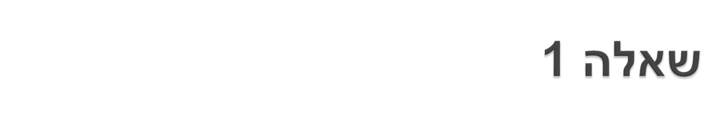
נתון מחשב A המתחבר לשרת B באמצעות TCP.
מחשב A שולח ל- B קובץ בגודל 2500 בתים.
נתון שגודל החבילות הנשלחות הוא 500 בתים.
לצורך העניין כל ACK זוגי הולך לאיבוד (פרט ל- SYN ACK ו- FIN ACK).
א. הצג את כל החלפת ההודעות בין A ו- B כולל פתיחת הקשר וסגירתו, השתמש בתרשים כדי להציג את השלשלות ההודעות.
יש להתייחס גם למנגנון שליחת ה- ack של התחנה המקבלת.
הנח שזמן שידור הודעות בקרה זניח (ack,syn,fin…)

Slide 16
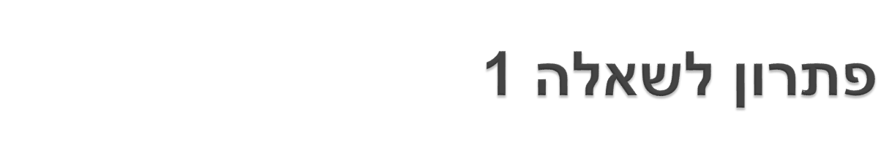
B (Server)
A (Client)
SYN
SYN + Ack
ACK + msg #0
Ack #500
Msg #500
Msg #1000
Ack #1500
T.O to Msg # 500.
Retransmit Msg #500
Ack #1500
חלון גדל ל-2
Msg #1500
Msg#2000
Ack #2500
T.O to Msg#1500
Msg #1500
Ack #2500
fin
Fin + ACK
T.O. -> closing
ack
closing

Slide 17
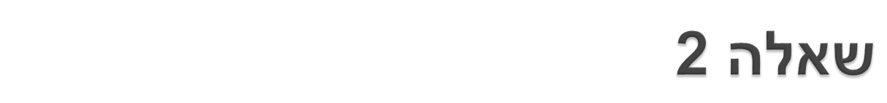
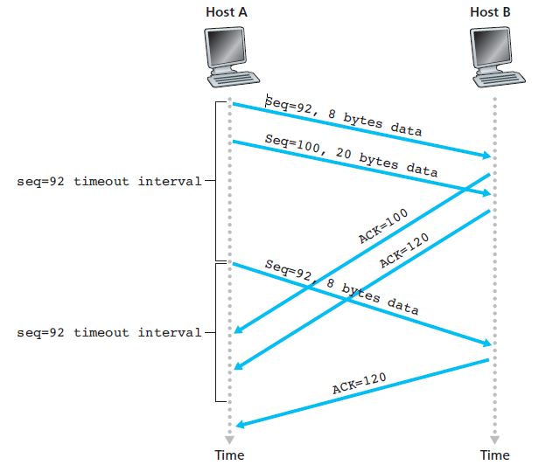
הסבר מה התוצאה הנגרמת עקב קביעת ערך timeout קצר מדי ועקב קביעת ערך timeout ארוך מדי.
פתרון:
Timeout קצר גורם ל- premature timeout בו בעצם מבצעים שידור חוזר של הודעות ללא צורך וקצב העברת הודעות יהיה קטן מאוד.
לעומת זאת במקרה של Timeout ארוך במידה ויש בעיה ברשת והודעות הולכות לאיבוד נחכה הרבה זמן עד שיתבצע שידור חוזר של החבילות שהלכו לאיבוד.

Slide 18
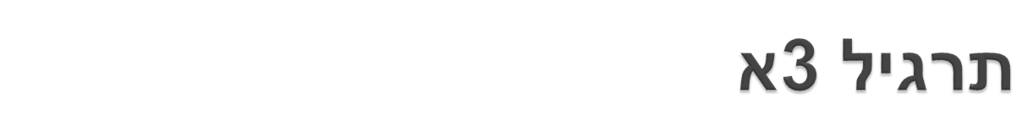
נתון:
  המחשבים A ו B מנהלים TCP Session – פורט 302 ב-A ו 80 אצל B.
  ידוע כי ה-Sequence number ההתחלתי של A הוא 100, של B הוא 200.
  B לא שלח מידע ל-A אבל כבר קיבל מ-A 126 בתים.
  B שולח ACK על כל סגמנט.
  A כעת שולח שני סגמנטים, הראשון עם 70 בתים של מידע, השני עם 50 בתים של מידע.
מהו ה-Sequence number של שני הסגמנטים ש-A שלח?
פתרון:
  ה-Seq של הבית הראשון היה 101.
  126 בתים כבר נשלחו
  ה-Seq של הבית הבא הוא 227, כלומר זה ה-seq של הסגמנט הראשון
  עד הסגמנט השני 126+70=196 בתים נשלחו כבר, כלומר ה Seq הוא 297.
מהו פורט המקור והיעד של שני הסגמנטים?
  מקור: 302, יעד: 80

Slide 19
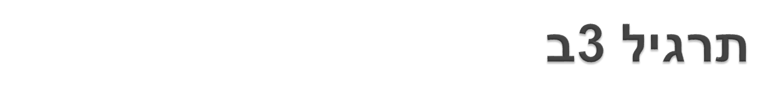
נתון:
  המחשבים A ו-B מנהלים TCP Session – פורט 302 ב-A ו 80 אצל B.
  ידוע כי ה-Sequence number ההתחלתי של A הוא 100, של B הוא 200.
  B לא שלח מידע ל-A אבל כבר קיבל מ-A 126 בתים.
  B שולח ACK על כל סגמנט.
  A כעת שולח שני סגמנטים, הראשון עם 70 בתים של מידע, השני עם 50 בתים של מידע.
אם הסגמנט הראשון יגיע לפני השני, מה יהיה ערך ה-sequence ו- ackשל ה-ack ש-B ישלח ל-A לאחר קבלת הסגמנט הראשון?
פתרון:
  B לא שלח מידע עד עכשיו
    ה-Seq שלו נשאר עם הערך של הבית הראשון של המידע – 201.
    ב-ACK, הוא "יבקש" את הסגמנט הבא – 297.
מה יהיו ערכי הפורטים בACK- ש-B שלח?
  מקור – 80, יעד - 302

Slide 20
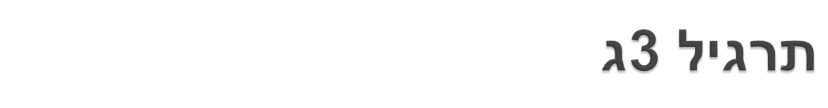
נתון:
  המחשבים A ו B מנהלים TCP Session – פורט 302 ב-A ו 80 אצל B.
  ידוע כי ה-Sequence number ההתחלתי של A הוא 100, של B הוא 200.
  B לא שלח מידע ל-A אבל כבר קיבל מ-A 126 בתים.
  B שולח ACK על כל סגמנט.
  A כעת שולח שני סגמנטים, הראשון עם 70 בתים של מידע, השני עם 50 בתים של מידע.
אם הסגמנט השני יגיע לפני הראשון, מה יהיה ערך ה sequence-ו-ack של ה-ack ש-B ישלח ל-A לאחר קבלת הסגמנט?
פתרון:
  B לא שלח מידע עד עכשיו.
    ה-Seq שלו נשאר עם הערך של הבית הראשון של המידע – 201.
    ה-Ack יהיה על ה-126 בתים שהוא קיבל באופן תקין עד עכשיו, כלומר הוא יבקש את בית מספר 127, לכן הערך יהיה 227.
מה יהיו ערכי הפורטים ב-ACK ש-B שלח?
  מקור – 80, יעד - 302

Slide 21
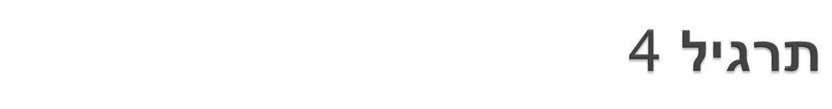
נתון:
מחשב A המתחבר לשרת B באמצעות TCP.
מחשב A שולח ל- B קובץ בגודל 3500 בתים.
נתון שגודל החבילות הנשלחות הוא 500 בתים.
ה- ACK השלישי וה-ACK הרביעי המאשר קבלת מידע הנשלח ממחשב B למחשב A הולכים לאיבוד ברשת.
הצג את כל החלפת ההודעות בין A ו- B כולל פתיחת הקשר וסגירתו, השתמש בתרשים כדי להציג את השלשלות ההודעות. יש להתייחס גם למנגנון שליחת ה- ack של התחנה המקבלת.
חשב מה הזמן שייקח מרגע פתיחת הקשר ועד סגירתו אצל מחשב A בהתאם לפרמטרים הבאים: RTT, R, T.O.
הנח שזמן שידור הודעות בקרה זניח (ack,syn,fin…)

Slide 22
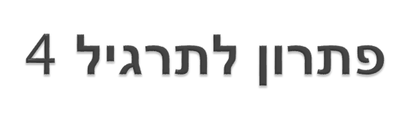
B (Server)
A (Client)
SYN
SYN +Ack
ACK + msg #0
Wait 0.5 s
Ack #500
t=500/R
T= RTT +
+ t+0.5 + RTT +
+ 2t + RTT +
+ T.O. +
+ t + RTT +
+ RTT + T.O.
T = 5RTT + 4t +
+ 0.5+ 2T.O.
Msg #500
Msg #1000
Ack #1500
Msg #1500
Msg #2000
Msg #2500
Msg #3000
Ack #2500
Ack #3500
T.O.
Msg #1500
Ack #3500
fin
Fin + ACK
T.O. -> closing
ack
closing

